Slide 1
SSAFY 자율 프로젝트
SAMSUNG DX부문 생산기술연구소
S-PAT
사람 대신 분류해 주는 생성형 AI 특허 기술 분류 솔루션
S108 특허의 정석
제동균, 김민주, 김정모, 정은아, 김은영, 이송희

Slide 2
목차
01
기획 배경
02
서비스 흐름
03
기능 소개
04
팀원 소개

Slide 3
01 기획 배경

Slide 4
01
기획 배경
기술 동향 파악
경쟁사 기술 분석
Notes:
연구/개발자들은 기술 동향 파악과 경쟁사 분석을 위해 방대한 특허 데이터를 검토함

Slide 5
01
기획 배경
기술 동향 파악
경쟁사 기술 분석
방대한 양의 특허 데이터를 검토
Notes:
연구/개발자들은 기술 동향 파악과 경쟁사 분석을 위해 방대한 특허 데이터를 검토함

Slide 6
01
기획 배경
많은 시간
소요

Slide 7
01
기획 배경
많은 시간
소요
전문성 요구

Slide 8
01
기획 배경
많은 시간
소요
전문성 요구
일관성 유지 어려움

Slide 9

01
기획 배경
특허 1000건 기준 5명

Slide 10

01
기획 배경
분류 결과 검토
특허 분류
특허 분류 체계 작성
5
특허 분류 체계 조사
명
4
1
명
1
명
250
명
인당
건

Slide 11
01
기획 배경
최소 1주 에서 최대 3주 소요
분류 결과 검토
특허 분류
특허 분류 체계 작성
5
특허 분류 체계 조사
명
4
1
명
1
명
250
명
인당
건

Slide 12
01
기획 배경
최소 1주 에서 최대 3주 소요
분류 결과 검토
특허 분류
특허 분류 체계 작성
5
특허 분류 체계 조사
명
AI가 이를 대체한다면?
4
1
명
1
명
250
명
인당
건

Slide 13
01
기획 배경
2~3주

Slide 14

01
기획 배경
2~3주
1일
시간적, 인력적 비용 감소

Slide 15
S
P
-
A
T
amsung
atent
I
echnology
Samsung Patent AI Technology

Slide 16
02 서비스 흐름

Slide 17










02
서비스 흐름
S-PAT 사용자 모드
사용자
분류기준 생성
테이블 직접 수정
특허 데이터 업로드
결과물 확인
프롬프트 입력
최적의 LLM 모델로 분류 결과 생성

Slide 18

02
서비스 흐름
S-PAT 관리자 모드
관리자
분류기준 생성
테이블 직접 수정
특허 데이터 업로드
프롬프트 입력
4개의 LLM 모델로 분류 결과 생성

Slide 19


최적의 LLM 선정
결과물 평가

Slide 20
03. 기능 소개

Slide 21
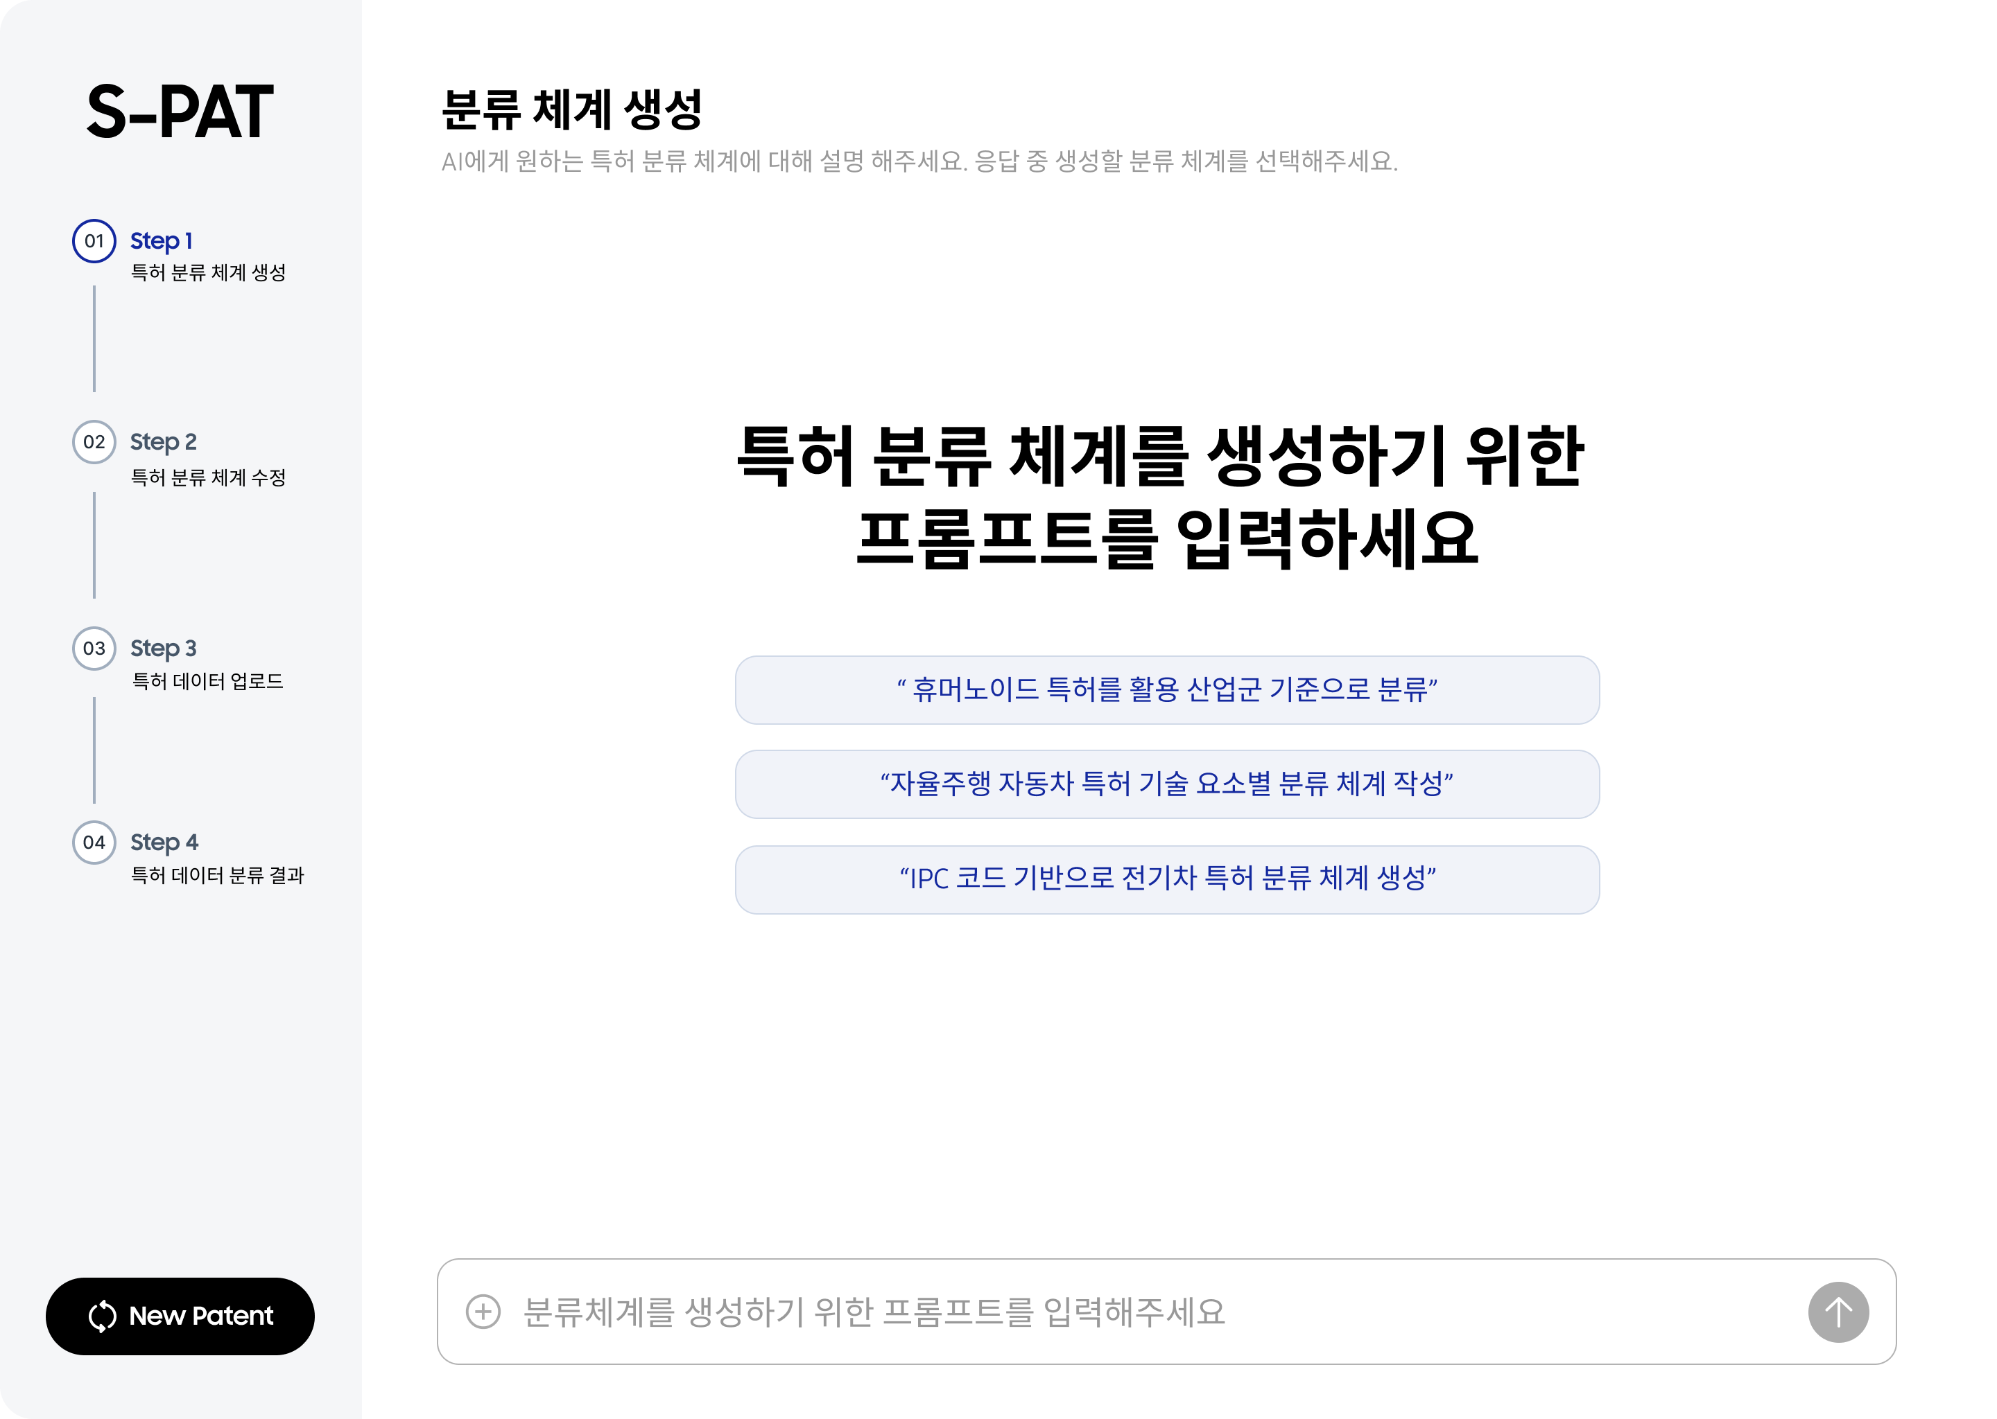
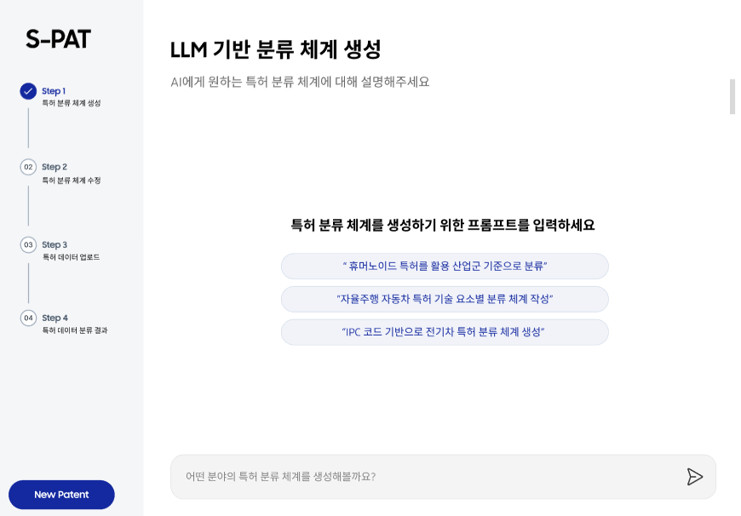
03
기능 소개
사용자 모드
특허 분류 체계 생성
사용자 요구사항에 최적화된
LLM 기반 분류 체계 자동 생성

Slide 22
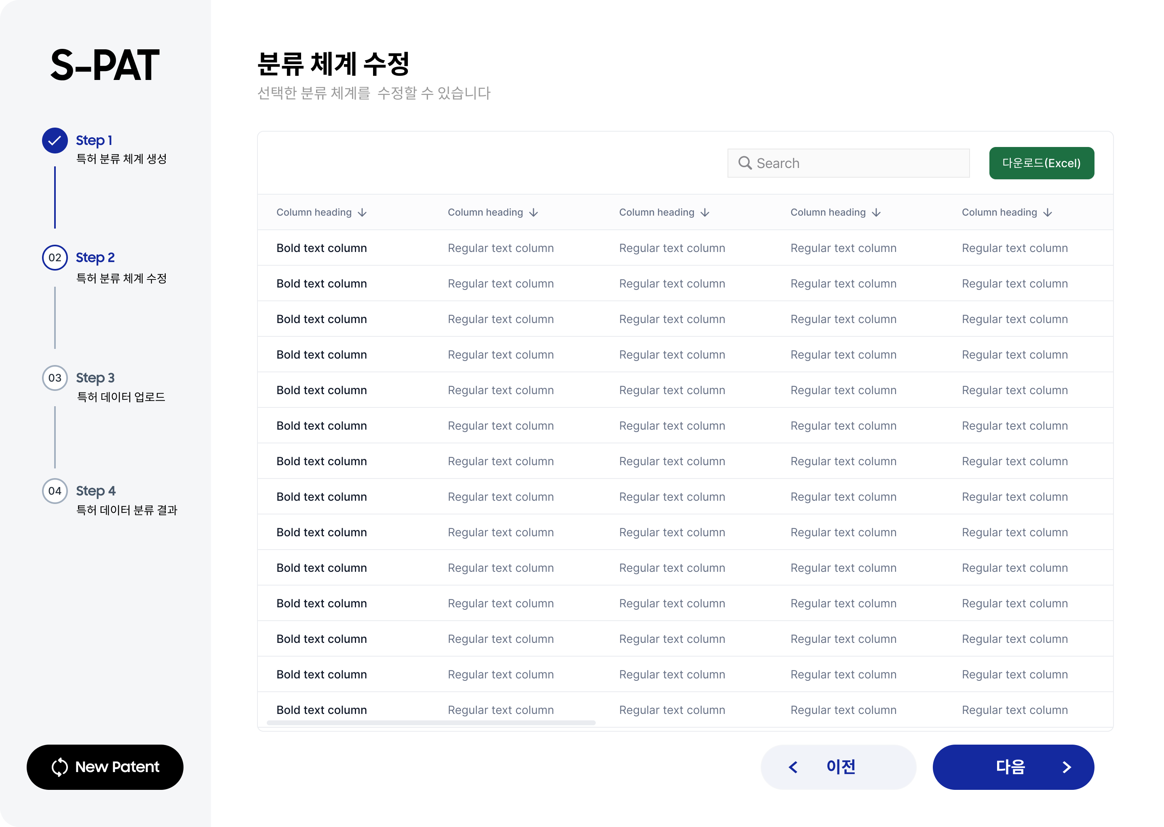
03
기능 소개
사용자 모드
특허 분류 체계 수정
사용자가 분류 항목을 직접 추가,
삭제 등 재구성 가능한 UI 제공

Slide 23
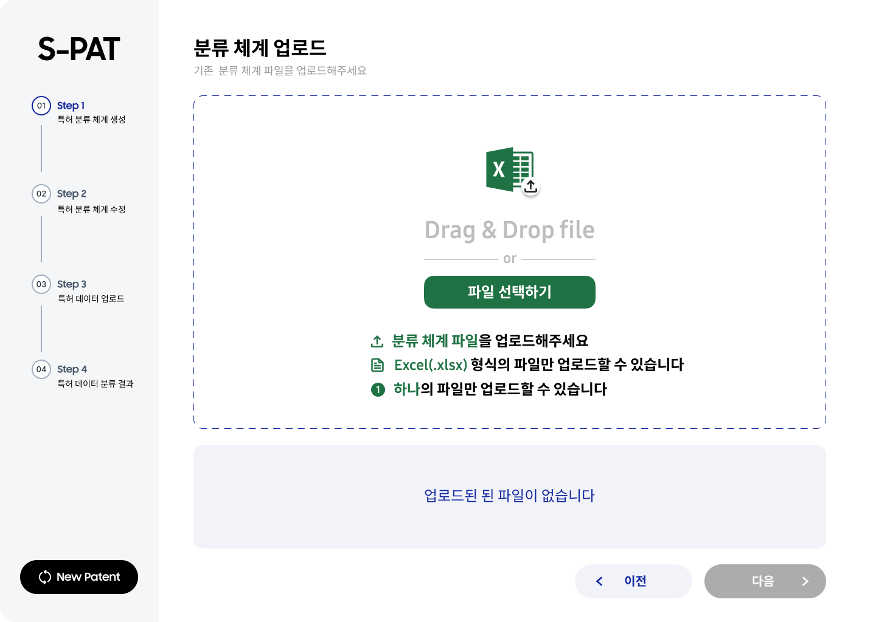
03
기능 소개
사용자 모드
특허 분류 체계 업로드
기존 특허 분류 체계 파일
직접 업로드
RAG 기반 특허 데이터 자동 분류

Slide 24
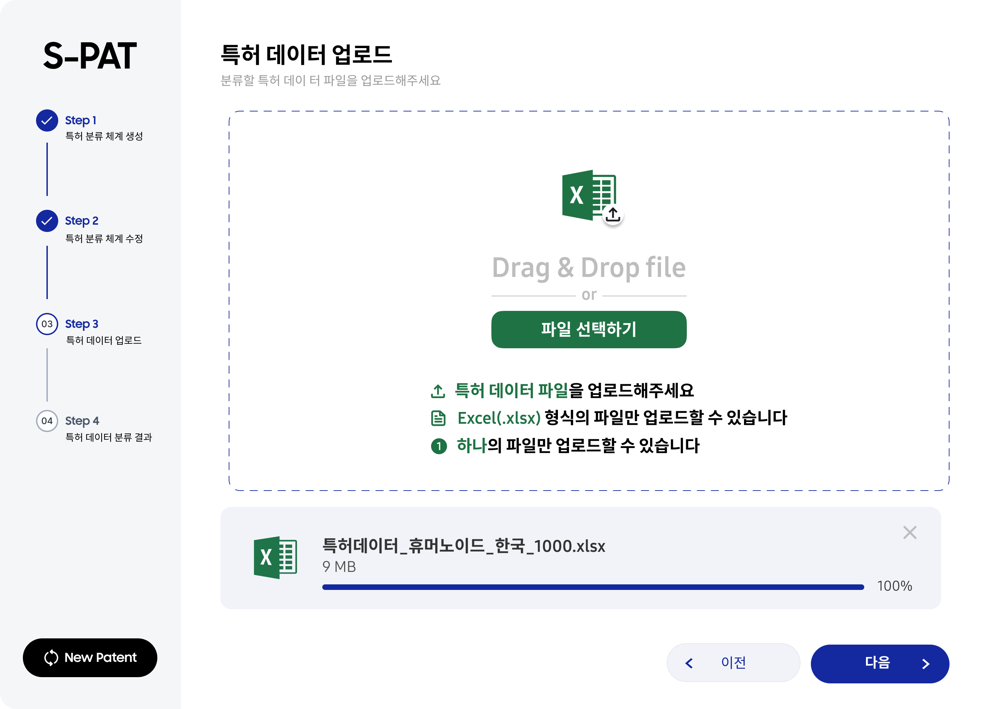
03
기능 소개
사용자 모드
특허 파일 업로드
자동 데이터 전처리 수행 및
핵심 특허 정보 추출

Slide 25
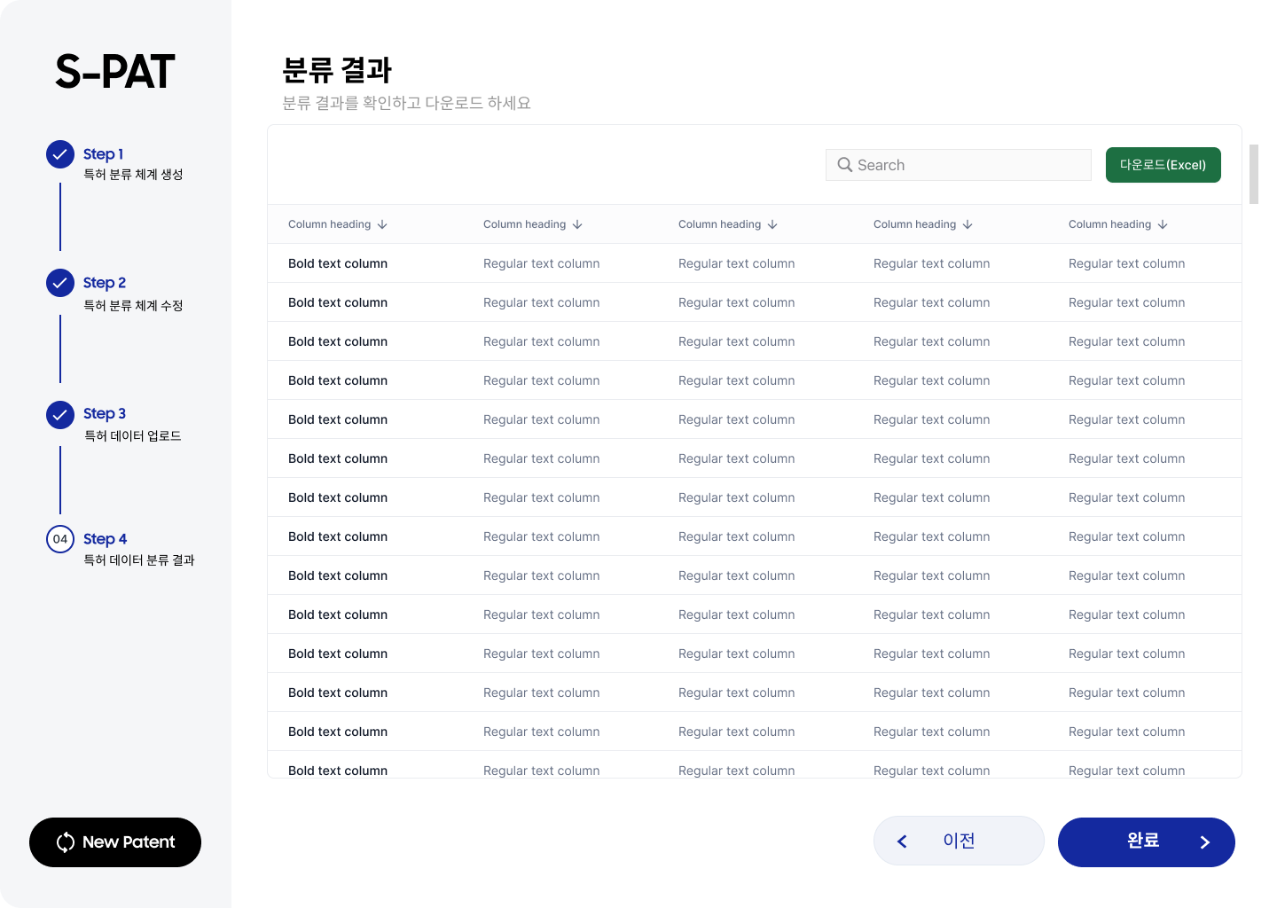
03
기능 소개
사용자 모드
분류 결과 조회 및 다운로드
엑셀 파일 다운로드 및
다양한 조건별 필터링 가능

Slide 26
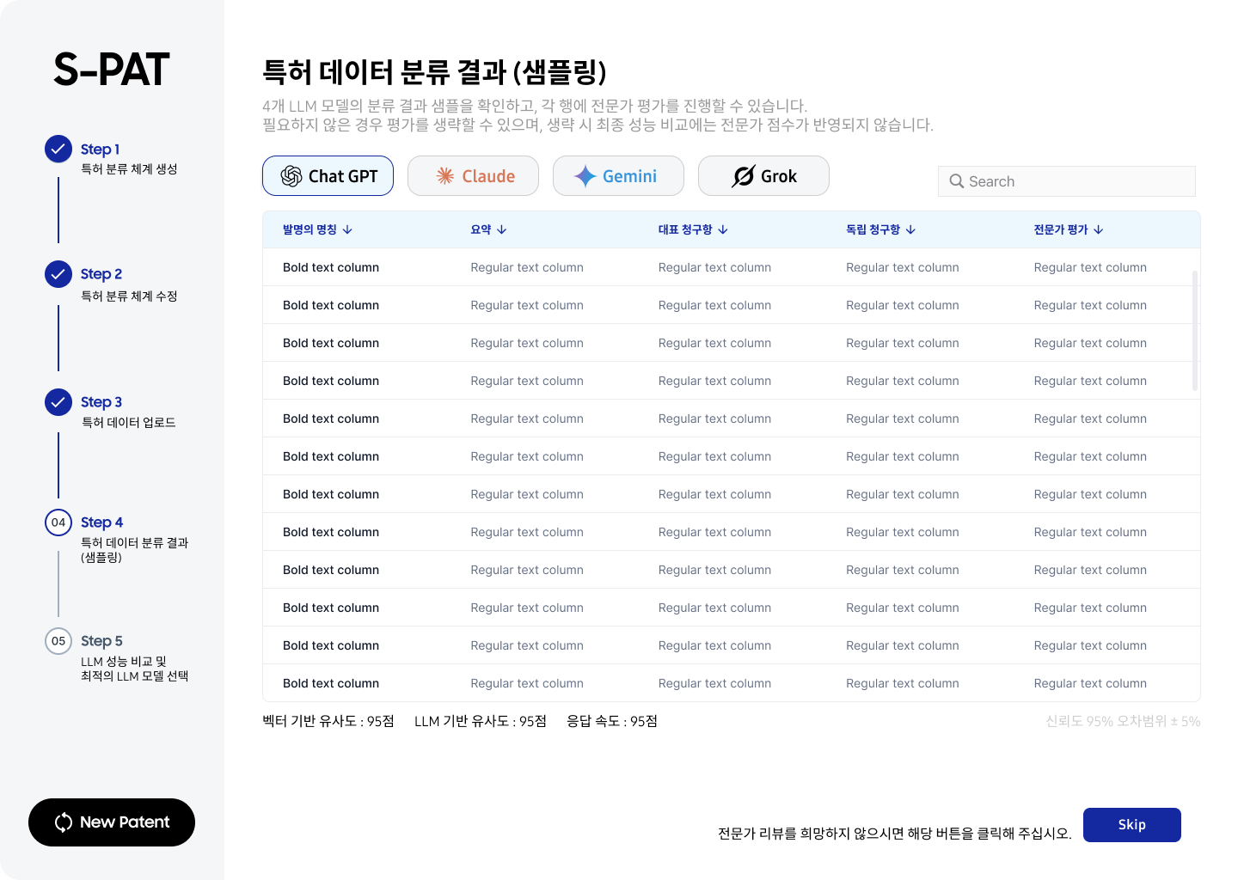
03
기능 소개
관리자 모드
LLM 성능 평가 및 관리
LLM 모델을 병렬로 구동
벡터기반 유사도/LLM 기반 평가와
응답 속도를 측정

Slide 27
03
기능 소개
관리자 모드
LLM 성능 평가 및 관리
분류 결과를 테이블로 시각화
전문가의 모델 성능 평가 기능 제공

Slide 28
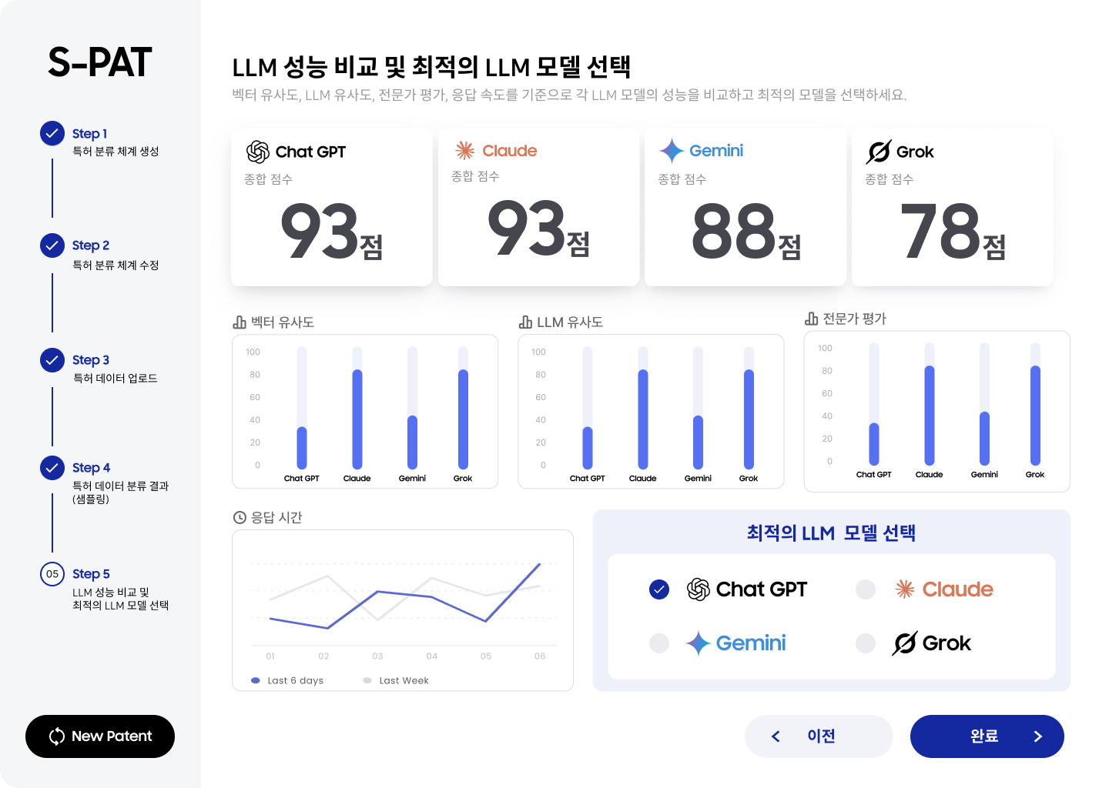
03
기능 소개
관리자 모드
최적 LLM 선택 및 적용
LLM 모델 종합 점수 시각화
최적의 LLM 선택 및 적용

Slide 29
04. 팀원 소개

Slide 30
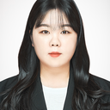
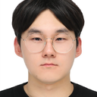
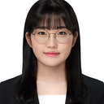


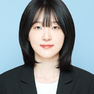
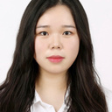
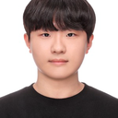
04
팀원 소개
삼성전자 (생기연)
특허의 정석
김미리
김미리
김미리
김은영
이송희
제동균
담당역할 : 팀장, FE, AI
담당역할 : FE
담당역할 : FE
김미리
김미리
김미리
김정모
김민주
정은아
담당역할 : AI, BE
담당역할 : AI, BE
담당역할 : BE, Infra

Slide 31
Q & A

Slide 32
감사합니다

